Slide 1
Estructura dramática
Unidad 4 - Ficción
Taller de Comunicación

Slide 2

Introducción
¿Qué sabemos hasta ahora de la fotonovela?

Slide 3
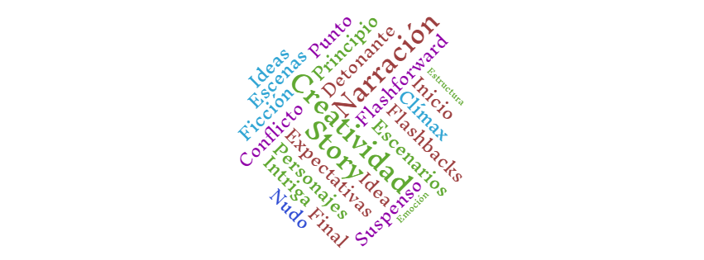
¿Qué elementos piensan que hay en una historia?

Slide 4
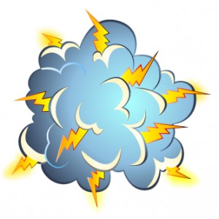
Tipos de conflictos
Entran en juego dos fuerzas con un interés en común.
Tipos de conflictos:
Externos: contra otros o contra la naturaleza
Internos: contra sí mismo

Slide 5
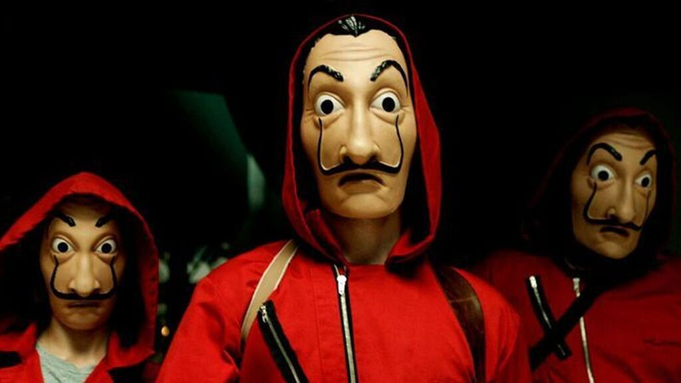
¿Qué conflictos aparecen?

Slide 6
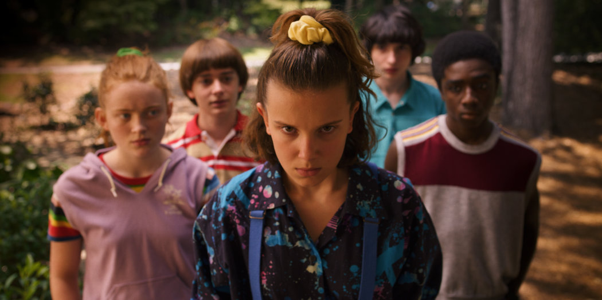
¿Qué conflictos aparecen?

Slide 7
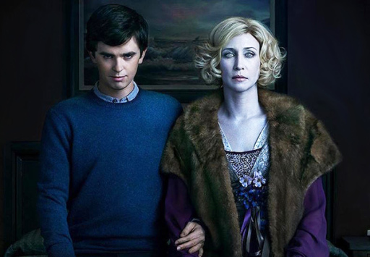
¿Qué conflictos aparecen?

Slide 8
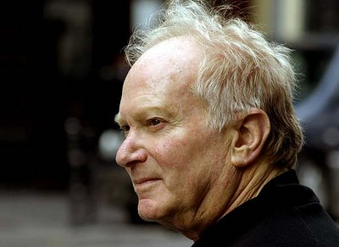
Él nos puede ayudar un poco...
Syd Field (1935-2013)

Slide 9
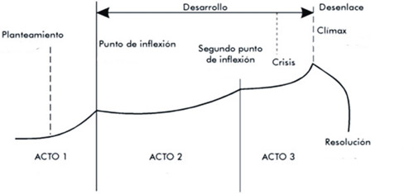
Estructura dramática
Aclaración: no implica seguir un orden cronológico. A veces, es posible empezar desde distintos lugares.

Slide 10
¿Cómo pensar la estructura dramática?
El personaje​ ​acciona​ ​con​ ​un​ ​objetivo,​ ​para​ ​la​ ​resolución​ ​del​ ​conflicto existente,​ ​en​ ​un​ ​entorno determinado.
A partir de estos elementos y de una ​línea​ ​de​ ​acción​ ​coherente,​ ​se puede avanzar​ ​desde​ ​la​ ​acción​ ​sobre​ ​el​ ​desarrollo​ ​de​ ​los personajes​ ​y​ ​de​ ​la​ ​historia.

Slide 11
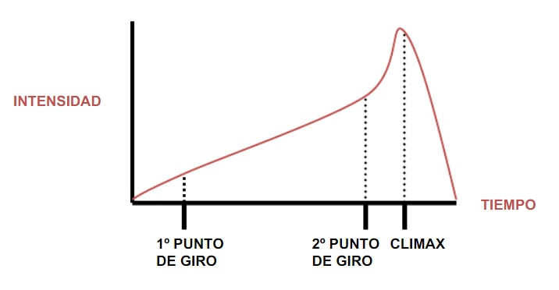
La curva dramática
Evolución de tensión del relato:
Tiempo → En una fotonovela el tiempo está representado por la secuencia de las viñetas.
Intensidad → Tiene que ver con el avance del conflicto.
Elementos: primer y segundo punto de giro y clímax.

Slide 12
Paradigma de Field
Inicio
Desarrollo ( superación de obstáculos)
Final

Slide 13
Primer Acto: “Inicio”
Planteo.
Es una presentación.
Conocemos a los personajes y las relaciones que hay entre ellos.
Primer Punto de Giro
Se hace presente al final del Primer Acto para introducir al segundo acto.
Se presenta el conflicto.
Hace avanzar la historia en dirección al conflicto.
Rompe con la estabilidad de la presentación.

Slide 14
Segundo Acto: “Desarrollo”
Confrontación (superación de obstáculos).
El Primer Punto de Giro que desencadena la historia.
Se hace presente el conflicto.
El personaje principal tiene que superar estos obstáculos para que avance la historia.
Hay una “búsqueda” del personaje principal por resolver el conflicto.

Slide 15
Segundo Acto: “Desarrollo”
Segundo Punto de Giro
Aparece el 2do Punto de Giro - Es un evento que aparece y cambia la dirección del conflicto.
Nos introduce al Tercer Acto.
Captura nuevamente el interés del lector/espectador.
Vuelve a darle ritmo a la historia.

Slide 16
Tercer Acto: “Final”
Es el acto que lleva a la resolución del conflicto iniciado con el Primer Punto de giro, pero no es sinónimo de final de la historia.
Resolución de conflicto no tiene que ver con una valoración positiva o negativa (puede terminar bien o mal).

Slide 17
Tercer Acto: “Final”
Clímax
Es el punto más álgido de la tensión.
La curva dramática llega a su punto más alto y después decrece.
Es el momento donde está por resolverse la acción.
Todavía no se sabe cómo se va a resolver.
Se busca que el público esté expectante.

Slide 18
Tercer Acto: “Final”
Resolución
Es como se resuelve la historia después del conflicto.
Hay una transformación de los personajes.
Hay aprendizaje (no siempre aparece especificado).

Slide 19
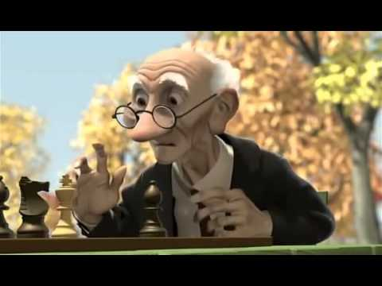
El Juego de Geri
https://youtu.be/6TtqP7fb9Gg

Slide 20
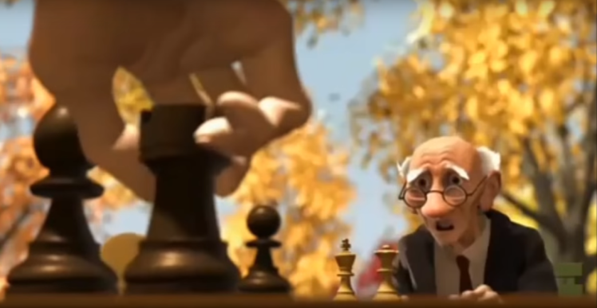
El Juego de Geri
¿Que tipo de conflicto aparece?
Interno

Slide 21
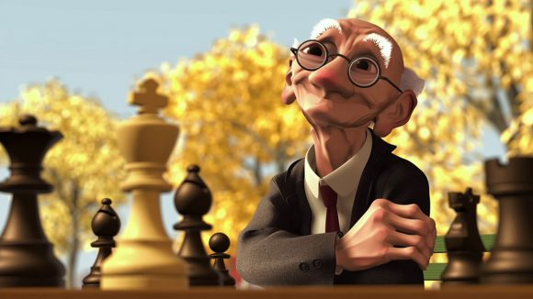
El Juego de Geri
INICIO
Conocemos a Geri.
Geri organiza las fichas del juego de ajedrez y se propone empezar a jugar.
Punto de Giro: Nos damos cuenta que Geri se dispone a jugar consigo mismo.
El antagonista es Geri mismo sin anteojos

Slide 22
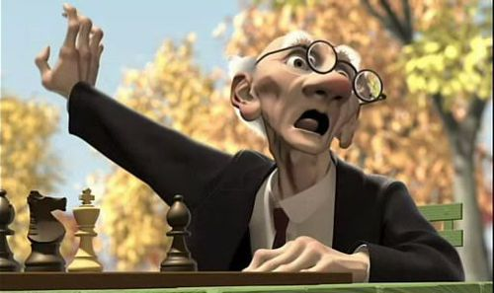
El Juego de Geri
DESARROLLO
El otro-Geri humilla a Geri en reiteradas oportunidades.
La historia se mueve por el deseo de Geri de ganar la partida de ajedrez, pero pareciera ser que su otro yo es el que va ganando.
Punto de Giro 2: Pensamos que a Geri le da un ataque al corazón.

Slide 23
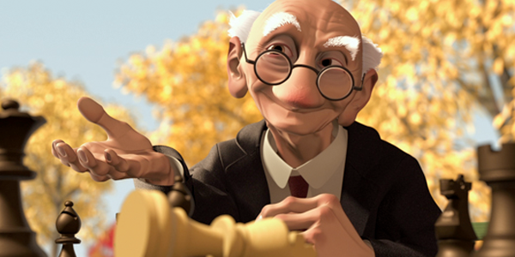
El Juego de Geri
FINAL
Geri utiliza la supuesta dolencia para dar vuelta el tablero.
Se llega a un Clímax, se está por resolver el conflicto, puede ganar Geri o el otro yo de Geri.
Finalmente Geri gana la partida y se le devuelve su sonrisa. Hay una transformación del personaje.

Slide 24

Consigna
Teniendo en cuenta la bibliografía y lo visto en clase, desarrollar:
1) Qué conflicto aparecerá en nuestra fotonovela.
2) Los actos (primero, segundo y tercero), el conflicto, el protagonista y antagonista, los puntos de giro, clímax y la resolución.

Slide 25
Cierre
Qué es una estructura dramática
Qué elementos la componen
Actividades
Tema próxima clase: Construcción del lector e imágenes (planos) con textos de Martín Barbero y Millerson

Slide 26


Slide 27
